Slide 1
메타버스 영어회화
B반 4조
2021. 09. 28
김민경 서형준 손유정 이영호 이찬희 임솔이

Slide 2
CONTENTS
기술 소개
추진 배경
기존 서비스
적용 기술

Slide 3

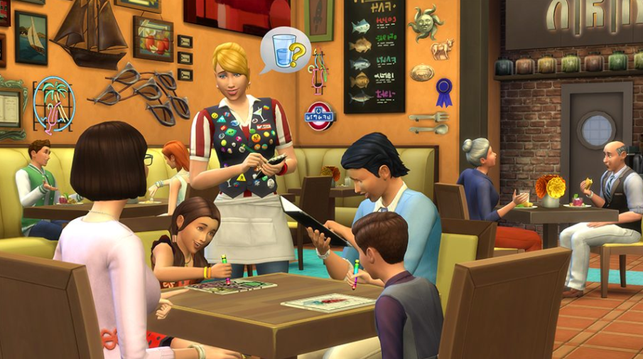
1
기술 소개
현실세계에서 접할 수 있는 다양한 상황을 VR환경으로 구현하여 영어회화 기회를 제공하여 학습자들의 발화 동기를 증진시키고 의사 소통 연습의 기회를 제공하여 궁극적으로 영어 말하기 능력을 향상

Slide 4
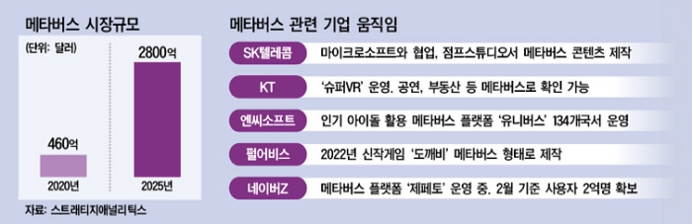
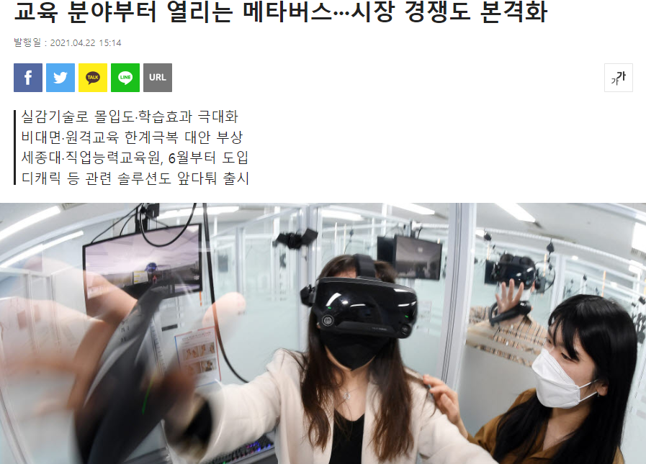
2
추진 배경
메타버스 현황
메타버스 시장 규모는 지속 성장할 것으로 예측
교육분야에서도 메타버스를 적극 도입 중

Slide 5

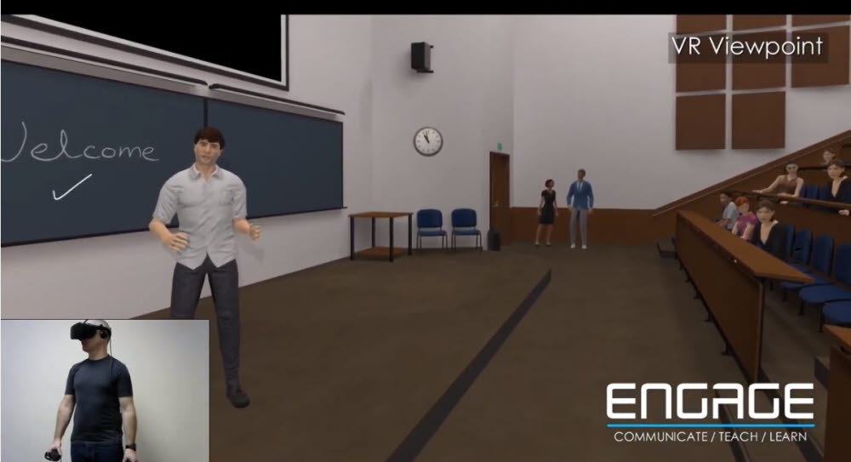
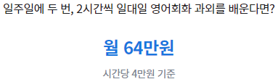
2
추진 배경
한국의 영어교육은 대부분 읽기나 문법 위주로 진행
최근 말하기의 중요성이 강조되어 저학년부터 말하기 수업에 집중하고 있지만 여전히 부족
누구나 적은 비용으로 영어회화를 경험하고 학습할 수 있는 환경이 필요
메타버스에서는 아바타와 실제 비디오 기능을 함께 활용한 실제상황 연출을 통해 몰입도를 높일 수 있다.

Slide 6
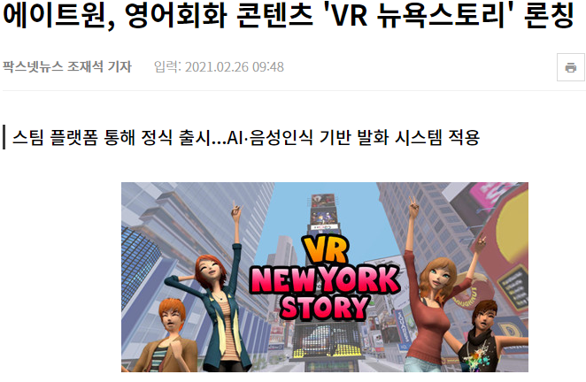
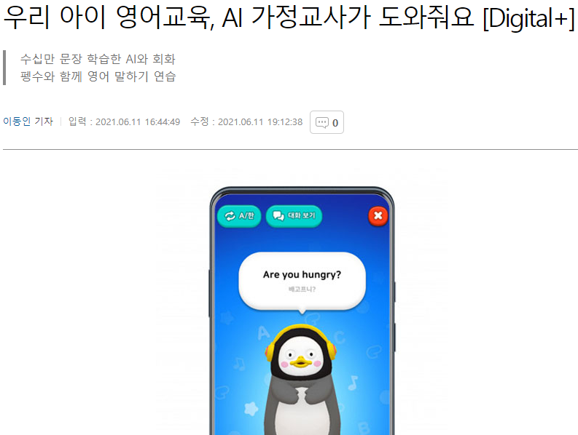
3
기존 서비스
기존 VR 영어회화 컨텐츠는 정해진 대화 내용을 따라 읽는데 그쳐 학습 효율이 감소
챗봇과의 단순 대화로 흥미를 유발할 요소가 부족

Slide 7

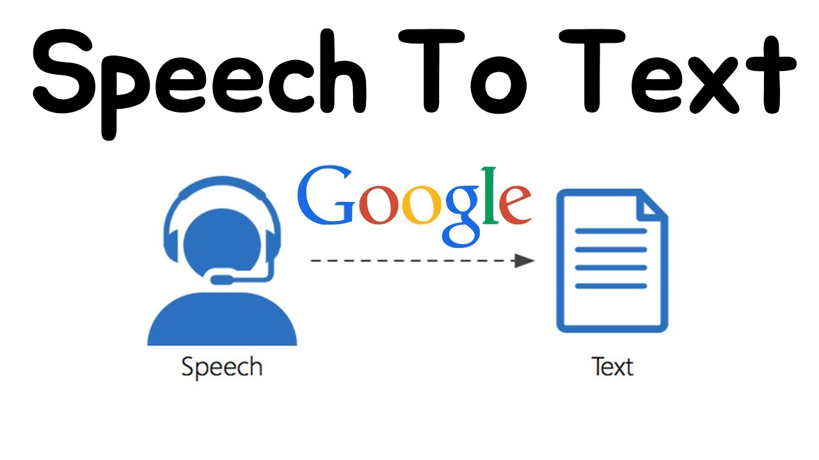

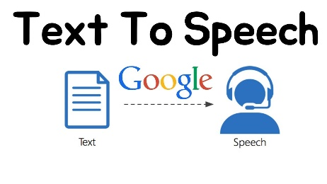
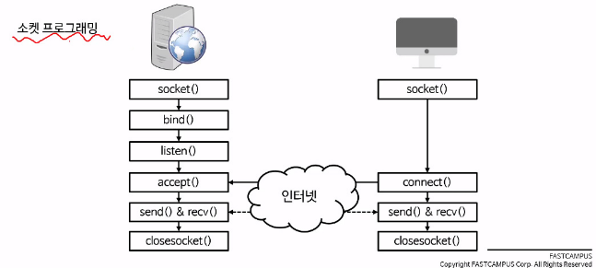
4
적용 기술
가상환경 구축
사용자의 음성 텍스트로 변환
챗봇을 통한 응답 생성
챗봇의 응답 음성으로 변환
소켓통신으로 유니티/파이썬 통신

Slide 8
THANK YOU

